Slide 1
«Πράσινη» μετακίνηση στην πόλη της Καστοριάς
ΣΔΕ ΚΑΣΤΟΡΙΑΣ (σχ. έτος 2021-2022)
Εκπαιδευόμενοι Β’ κύκλου
Αποστολίδης Αθανάσιος
Βασιλειάδου Χριστίνα
Γώγου Σιδέρης
Ζερβάκου Άννα
Λάιου Ζωή
Μανώλης Νικόλαος
Μάρκου Γρηγόριος
Τραϊανός Αναστάσιος
Υπεύθυνη καθηγήτρια: Καραπάτσιου Ευγενία
Διευθύντρια ΣΔΕ: Μουστάκα Μάρια
Notes:
Καλησπέρα σας είμαστε οι εκπαιδευόμενοι Β’ κύκλου του ΣΔΕ Καστοριάς. Είναι χαρά μας που συμμετέχουμε στη φετινή εκστρατεία του eco2mobility για τα ΣΔΕ. Επιμεληθήκαμε κάποιες προτάσεις για μια πιο «πράσινη» μετακίνηση στην πόλη της Καστοριάς.

Slide 2
Στόχοι
Μείωση εκπομπών του CΟ2
Να αυξηθεί η μετακίνηση με τα πόδια
Αισθητικά κριτήρια
Εύκολη πρόσβαση μετακίνησης για τα αναπηρικά αμαξίδια, παιδικά καρότσια κλπ.
Notes:
Στόχοι μας είναι η μείωση του CO2 από αυτοκίνητα, μηχανάκια, λεωφορεία κλπ. Και όλοι γνωρίζουμε τη ζημιά που προκαλεί –κλιματική αλλαγή, φαινόμενο του θερμοκηπίου και λιώσιμο των πάγων κ.ά.-. Θέλουμε να πετύχουμε να αυξηθεί η μετακίνηση με τα πόδια που προσφέρει σωματική και ψυχική υγεία στον άνθρωπο και πολλά άλλα οφέλη. Χρειαζόμαστε να αναβαθμιστεί η ποιότητα ζωής στην πόλη μας. Λιγότερη κίνηση από αυτοκίνητα, λιγότερο θόρυβο στις βόλτες μας, πιο καθαρό αέρα και πιο εύκολο πάρκινγκ. Είναι ανάγκη να υπάρχει εύκολη πρόσβαση μετακίνηση για τα αναπηρικά αμαξίδια, για τα παιδικά καροτσάκια κλπ., γιατί θέλουμε να ζούμε σε μία πόλη που θα μπορούν να κινούνται με ευκολία όλοι αυτοί οι συμπολίτες μας. Θέλουμε να πετύχουν όλα αυτά γιατί η υπάρχουσα κατάσταση δε μας ικανοποιεί.

Slide 3
Υπάρχουσα κατάσταση
Notes:
Η υπάρχουσα κατάσταση στην Καστοριά!

Slide 4
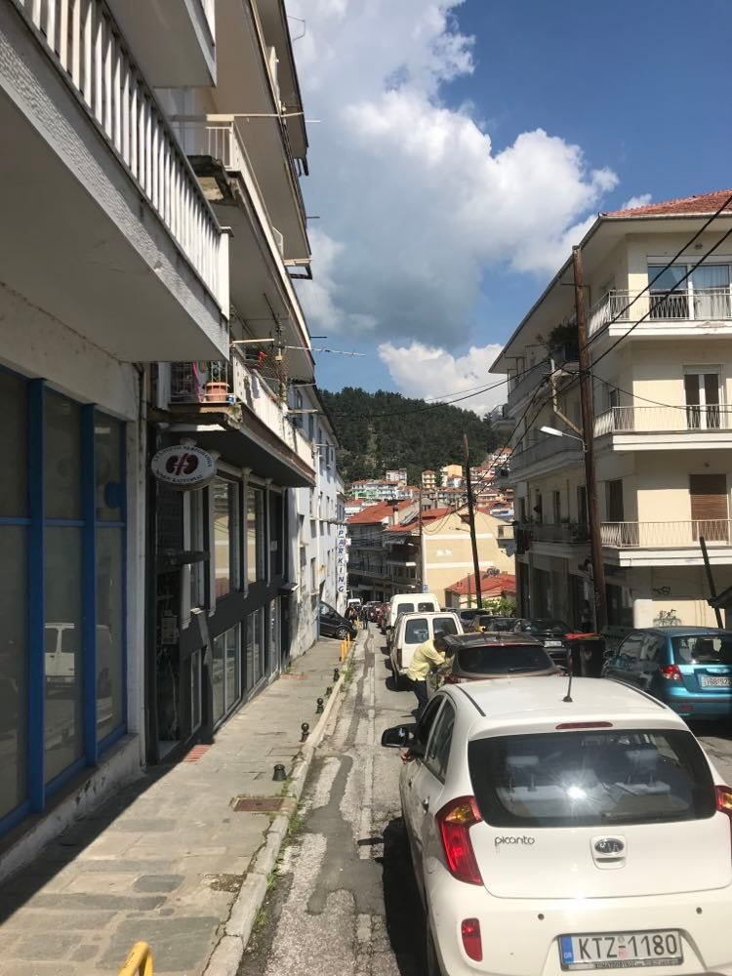
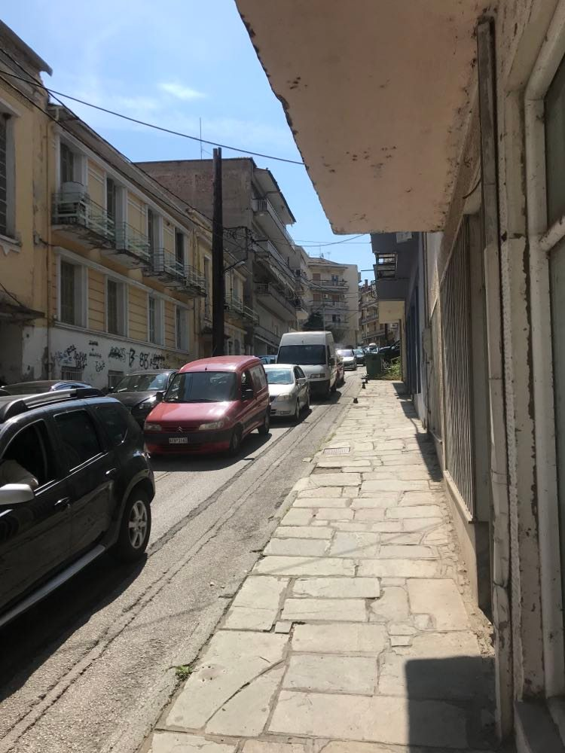
Υπερβολική κίνηση στους δρόμους
Notes:
Εδώ μια άποψη από την κίνηση στο κέντρο της πόλης όπου υπάρχουν υψηλά επίπεδα εκπομπών του CO2 και θόρυβος που προκαλεί εκνευρισμό. Ένα ακόμη πρόβλημα που θα μπορούσε να δημιουργηθεί είναι η επείγουσα διέλευση ασθενοφόρου η οποία θα καθυστερούσε υπερβολικά με κίνδυνο της υγείας του ανθρώπου που χρειάζεται νοσηλεία.

Slide 5
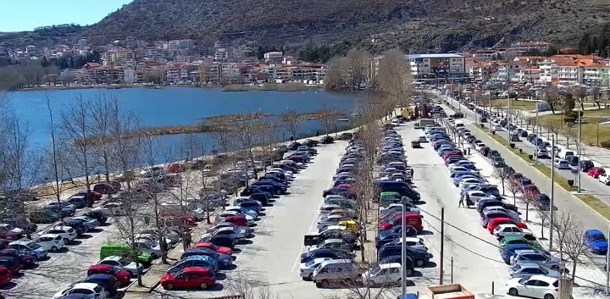
Έλλειψη πάρκινγκ στο κέντρο
Notes:
Στη συνέχεια βλέπουμε μια όψη της πόλης, όπου παρατηρείται έλλειψη παρκινγκ στο κέντρο και αν κάποιος έχει μεγάλη ανάγκη (για παράδειγμα άνθρωποι με κινητικές δυσκολίες) δε θα μπορέσει να εξυπηρετηθεί.

Slide 6
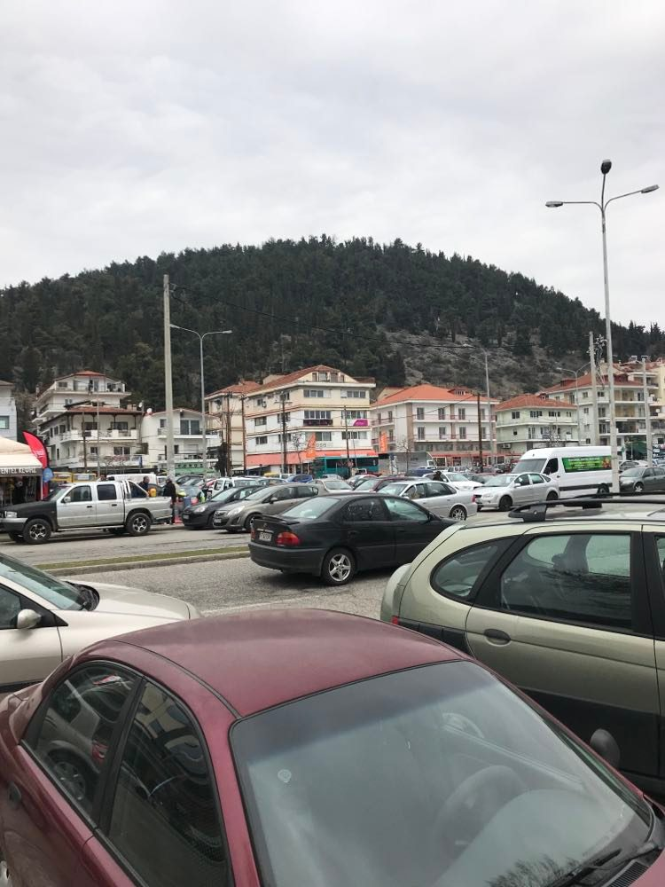
Παράνομο παρκάρισμα
Notes:
Εδώ βλέπουμε παράνομο παρκάρισμα. Μας κλείνουν πολλές φορές στους χώρους στάθμευσης και δεν μπορούμε να φύγουμε – από προσωπική μου εμπειρία- κλείνουν ακόμη και ειδικές ράμπες ΑμΕΑ. Προσωπικά μου έτυχε πρόσφατα να με κλείσουν στο κεντρικότερο πάρκινγκ της πόλης για αρκετή ώρα και αυτό γιατί σε μία μικρή πόλη όλοι κυκλοφορούν με το αυτοκίνητο ενώ θα μπορούσαμε να κυκλοφορούμε με τα ποδαράκια μας ή με ποδήλατο. Είναι συχνό φαινόμενο, ακόμη και μέχρι τον φούρνο της περιοχής μας να πειγαίνουμε με το αυτοκήνιτο. Ε , αυτό πρέπει να αλλάξει. Για όλους αυτούς τους λόγους, ακολουθούν οι προτάσεις μας για να καλυτερέψουν αυτές οι συνθήκες.

Slide 7
Οι προτάσεις μας
Notes:
Οι προτάσεις μας .

Slide 8
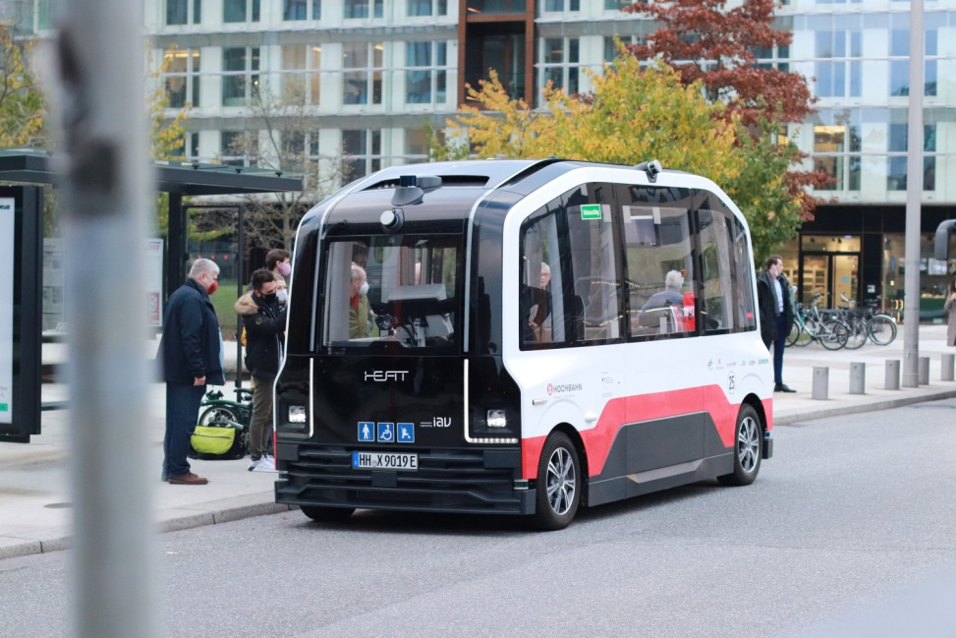
1. Ηλεκτρικό Λεωφορείο
Ενέργεια από ΑΠΕ
(συμπληρωματικά
με τη φόρτιση)
Όφελος για τους πολίτες:
Κέρδος σε σχέση με το συνηθισμένο λεωφορείο
Πχ. μισή τιμή εισιτηρίου
Όφελος για το περιβάλλον:
Μείωση ρύπανσης
Notes:
1^{η} πρόταση είναι το ηλεκτρικό λεωφορείο. Στόχος μας είναι η μείωση του CO2, το όχημα δε θα αντλεί ενέργεια από ορυκτά καύσιμα, αλλά από Ανανεώσιμες Πηγές Ενέργειας, όπως φωτοβολταϊκά πάρκα, αιολικά κλπ. Ιδανικά προτείνουμε να υπάρχει φωτοβολταϊκό πάνελ στην οροφή του οχήματος συμπληρωματικά ώστε να ενισχύεται η αυτονομία του. Όφελος για τους πολίτες: μικρότερο κόστος σε σχέση με το συνηθισμένο λεωφορείο πχ. μισή τιμή εισιτηρίου. Όφελος για το περιβάλλον: χωρίς βενζίνη και πετρέλαιο θα έχουμε μείωση ρύπανσης.

Slide 9
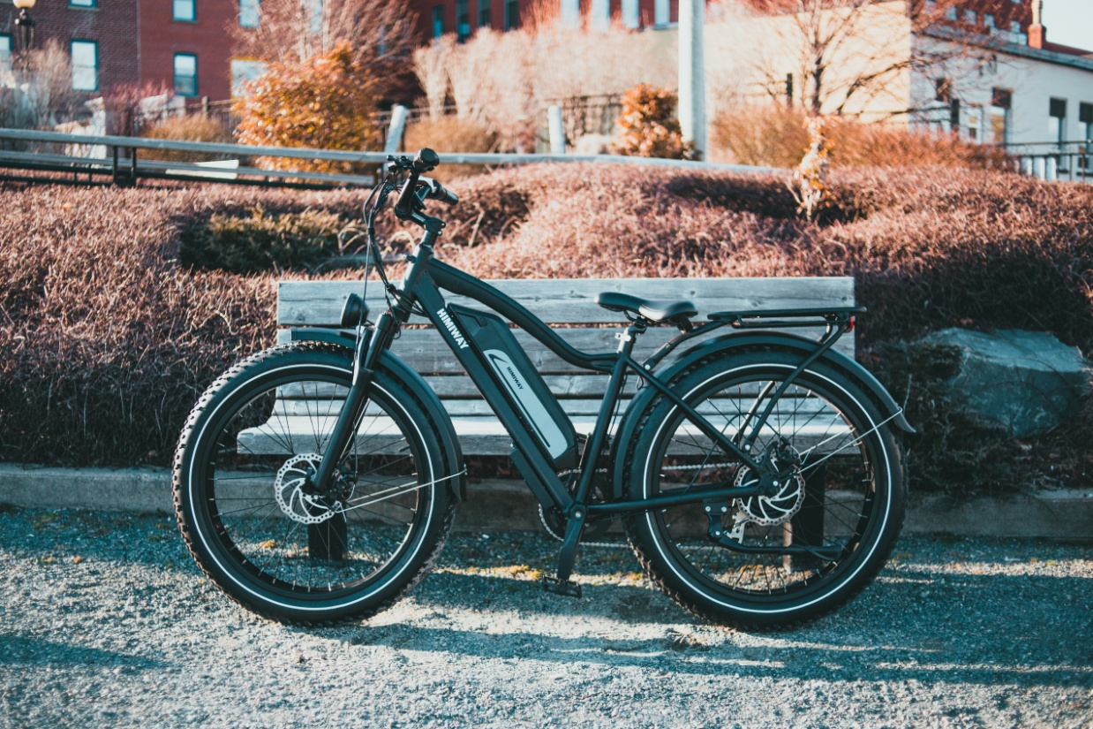
2. Ηλεκτρικό ποδήλατο
Δημιουργία κάρτας ποδηλάτη, ετήσια συνδρομή πχ. 20€
Δωρεάν ενοικίαση ποδηλάτου για 60’ με δυνατότητα αλλαγής ποδήλατου στους σταθμούς φόρτισης
Για κάθε επόμενη ώρα χρέωση 2€, τα οποία θα χρεώνονται στην προπληρωμένη κάρτα του ποδηλάτη
Notes:
Στη συνέχεια προτείνουμε το ηλεκτρικό ποδήλατο γιατί στόχος είναι να διανύουμε αποστάσεις στην πόλη μας με το ηλ. ποδήλατο αντί αυτοκινήτου και μηχανών. Η ιδέα έχει ως εξής: Δημιουργία κάρτας ποδηλάτη με ετήσια συνδρομή πχ. 20€ για κάλυψη εξόδων συντήρησης και επισκευών. Θα υπάρχει η δυνατότητα ενοικίασης ενός ποδηλάτου για 1 ώρα δωρεάν και για κάθε μία επόμενη ώρα μικρή χρέωση πχ. 2€. Ωστόσο, αν υπάρξει αλλαγή του ποδήλατου μέσα στην 1^{η} ώρα σε κάποιον σταθμό φόρτισης και η ενοικίαση κάποιου άλλου ποδήλατου, θα συνεχιστή η δωρεάν ενοικίαση. Προβλέπουμε να υπάρχει μια κάρτα ποδηλάτη με τα στοιχεία του ενοικιαστεί ποδήλατου για την ασφάλεια του ποδήλατου και για να μην χάνονται.

Slide 10
Δημιουργία σταθμών φόρτισης για ηλεκτρικά ποδήλατά
Notes:
Όπως είναι λογικό για τα ηλεκτρικά ποδήλατα θα πρέπει να υπάρχουν σταθμοί φόρτισης σε διάφορα σημεία της πόλης μας που θα σας δείξουμε παρακάτω.

Slide 11
6 Σταθμοί φόρτισης ηλεκτρικών ποδηλάτων
Notes:
Προτείνουμε 6 σταθμούς φόρτισης ηλεκτρικών ποδηλάτων. Θέλοντας να καλύψουμε όλες τις περιοχές της πόλης, από τη Χλόη ως το Ενυδρείο. Η πόλη μας έχει πολλές ανηφόρες αλλά δεν υπάρχει πρόβλημα γιατί το ηλεκτρικό ποδήλατο μπορεί να ανεβεί με άνεση.

Slide 12
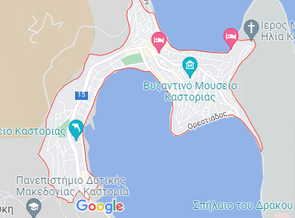
3. Δημιουργία ποδηλατόδρομου και ειδική λωρίδα ΑΜΕΑ
Ποδηλατόδρομος
Λωρίδα ΑμΕΑ
(Δημιουργία παρκινγκ ποδήλατων)
Notes:
Τα ποδήλατα βέβαια χρειάζονται ποδηλατόδρομο για να κινηθούν και γι’ αυτό η 3^{η} ιδέα μας είναι η δημιουργία ποδηλατόδρομου. Όπως φαίνεται στην εικόνα προτείνουμε να γίνει ποδηλατόδρομος στη νότια παραλία επί της Λεωφόρου Κύκνων και κατ επέκταση στη Λεωφόρο Ορεστιάδος. Επίσης σε αυτόν τον ποδηλατόδρομου προτείνουμε να δημιουργηθούν και στάσεις στάθμευσης ποδηλάτων. Παράλληλα, μπορεί να δημιουργηθεί και ειδική λωρίδα για άτομα με μειωμένη κινητικότητα, στη βόρεια παραλία, λόγω του ότι είναι ιδανικό αυτό το τοπίο για βόλτα αναψυχής. Εκεί θα μπορούσε να προστεθεί και επιπρόσθετη λωρίδα ποδηλατόδρομου μέχρι να βρεθεί με τον ήδη υπάρχον ποδηλατόδρομο.

Slide 13
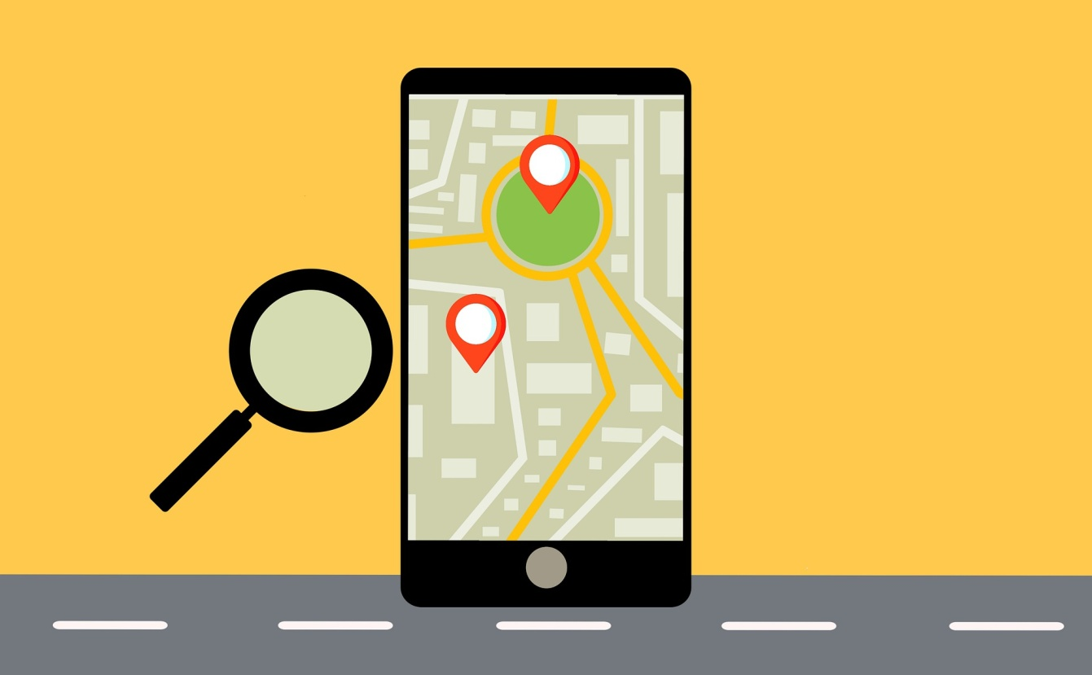
4. Εφαρμογή για κινητά με μετρητή βημάτων
App: Walk now!
…και τώρα περπατάμε!!!
Κινητοποίηση πολιτών
Μείωση χρήσης αυτοκινήτου
Οικονομική ελάφρυνση
Notes:
4^{η} πρότασή μας είναι η δημιουργία μιας εφαρμογής για κινητά με μετρητή βημάτων. Το όνομά της θα είναι «Walk now». Μια καινοτόμα ιδέα που έχει στόχο την κινητοποίηση πολιτών για περπάτημα και τη μείωση χρήσης του αυτοκινήτου. Έχουμε την τεχνολογία για να το πετύχουμε αρκεί να το θέλουμε. Και πώς θα σας φαινόταν να υπάρχει και μια οικονομική ελάφρυνση.

Slide 14
Πιθανά σενάρια οφελών
Πχ. μέτρηση σε κλίμακα (Μ.Ο. ημερήσιος)
Έως 6.000 βήματα
6.001-8.000 βήματα
Πάνω από 10.000 βήματα
Πιθανά οφέλη πολιτών:
Πάνω από 6.000 βήματα→ ετήσια επιβράβευση με αναμνηστικά δωράκια
Πάνω από 8.000 βήματα → Μηνιαία μείωση δημοτικών τελών ή δωρεάν στάθμευση κάποιες ώρες ή δωρεάν 1 φόρτιση ηλεκτρικού αυτοκίνητου
Πάνω από 10.000 βήματα→ ετήσιο δώρο ένα ηλεκτρικό ποδήλατο με δημόσια κλήρωση
Notes:
Τα βήματα θα μετρώνται σε κλίμακα μετρώντας το Μ.Ο. ημερησίως. Εδώ θα σας παρουσιάσουμε πιθανά σενάρια οφελών, ως κίνητρο. Η επιβράβευση θα μπορούσε να μοιράζεται σε 3 επίπεδα. Όσοι πολίτες κάνουν πάνω από 6.000 βήματα/μέρα θα μπορούσε να υπάρχει ετήσια επιβράβευση με αναμνηστικά δωράκια, όσοι κάνουν πάνω από 8.000 βήματα/μέρα θα έχουν πχ. μηνιαία μείωση δημοτικών τελών ή δωρεάν στάθμευση για κάποιες ώρες ή 1 δωρεάν φόρτιση ηλεκτρικού αυτοκινήτου, γιατί δε ρυπαίνει αυτός ο πολίτης, το δικαιούται! Και όσοι κάνουν πάνω από 10.000 βήματα/μέρα θα μπαίνουν σε δημόσια κλήρωση με δώρο ένα ηλεκτρικό ποδήλατο.

Slide 15
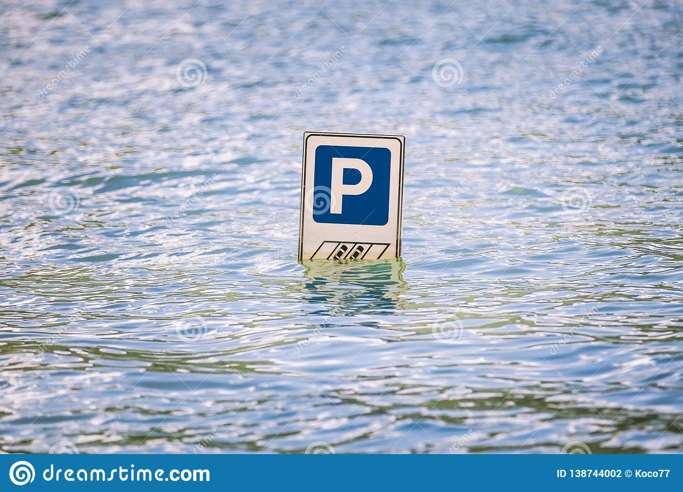
Υπολίμνιο πάρκινγκ!
… για όσους έχουν υποβρύχια αυτοκίνητα!
Notes:
Και με χιουμοριστική διάθεση, η επόμενη πρότασή μας είναι η δημιουργία υπολίμνιου πάρκινγκ (!) για όσους έχουν υποβρύχια αυτοκίνητα.
Σε αυτό το σημείο θέλω να σας πω δυο λόγια για την Καστοριά μας. Η Καστοριά αισθάνεται παραμελημένη από την πολιτεία γιατί ενώ έχει προσφέρει πάρα πολλά στην οικονομία της χώρας, φέρνοντας συνάλλαγμα πολλών εκ. δολαρίων και φιγουράριζε στις πρώτες θέσεις πανελλαδικά σε ανάπτυξη, τώρα που έχουν στερέψει οι πόροι της δεν υπάρχει βούληση από την πολιτέια για αλλαγή αυτού του κλίματος! Όμως εμείς πρέπει να αποδείξουμε ότι μπορούμε να αλλάξουμε αυτήν την κατάσταση με διάφορες προσπάθειες και δράσεις μας, όπως πχ. με αυτήν την εκστρατεία του eco2mobility αλλά και άλλων ενεργειών μας για να βελτιώσουμε την ποιότητα ζωής της πόλης της Καστοριάς και του περιβάλλοντος της. Κλείνοντας θέλουμε να σας ευχαριστήσουμε για την ευκαιρία που μας δώσατε να παρουσιάσουμε τις προτάσεις μας. Θέλουμε ecomobility!

Slide 16
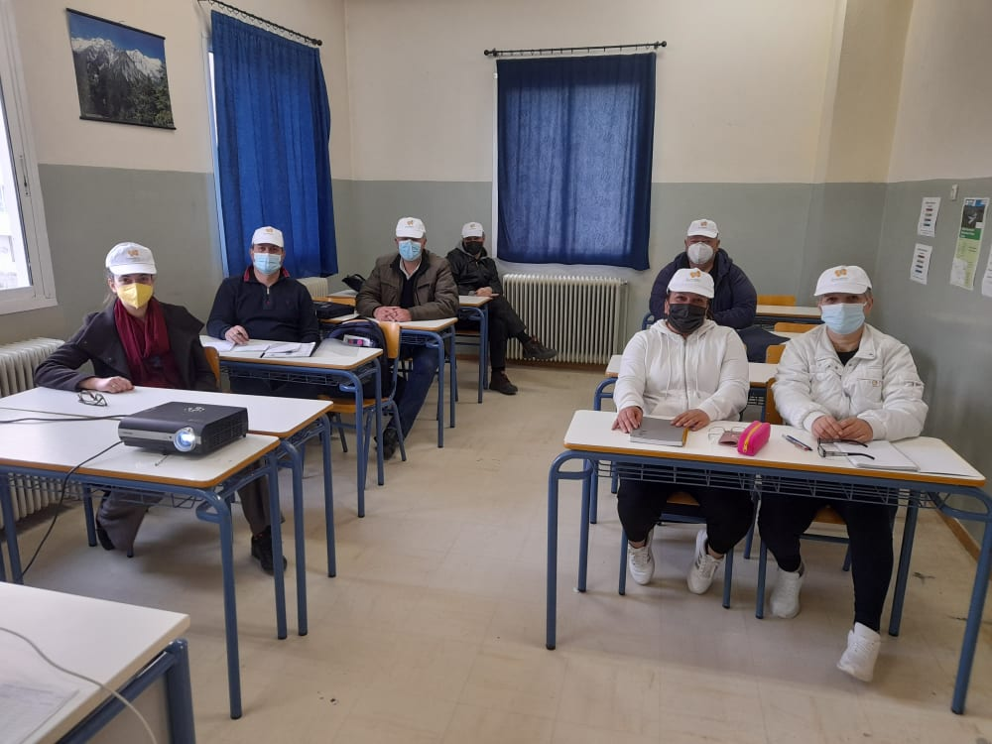
Ευχαριστούμε πολύ!!!
Η ομάδα μας!
Notes:
Ευχαριστούμε τη διευθύντρια του ΣΔΕ Καστοριάς κα Μαρία Μουστάκα και την περιβαλλοντολόγο μας Ευγενία Καραπάτσιου.

